Slide 1
Uso de Operadores SET en Sentencias SQL
MDY2131

Slide 2
Experiencia de Aprendizaje y Competencia Asociada
Experiencia | Nombre | Unidad de Competencia Especialidad – Nivel de la Competencia de Empleabilidad
Nº 2 | Construyendo sentencias complejas de recuperación y manipulación de datos | Desarrolla operaciones sobre la base de datos que permitan la obtención, actualización, inserción y eliminación de información estableciendo una conexión con una base de datos para cumplir con los requerimientos de la organización.
 |  | Resolución de Problemas (N1)

Slide 3
Objetivos de la Clase
Describir las características de los Operadores SET
Cómo usar Operadores SET para combinar múltiples consultas en una sola.
Cómo controlar que las sentencias tengan el mismo número de columnas.
Cómo controlar el orden de las filas obtenidas de las consultas con Operados SET

Slide 4
Combinando el Resultado de las Sentencias SQL
*Las sentencias de los ejemplos usan las tablas del esquema HR de la Base de Datos Oracle

Slide 5
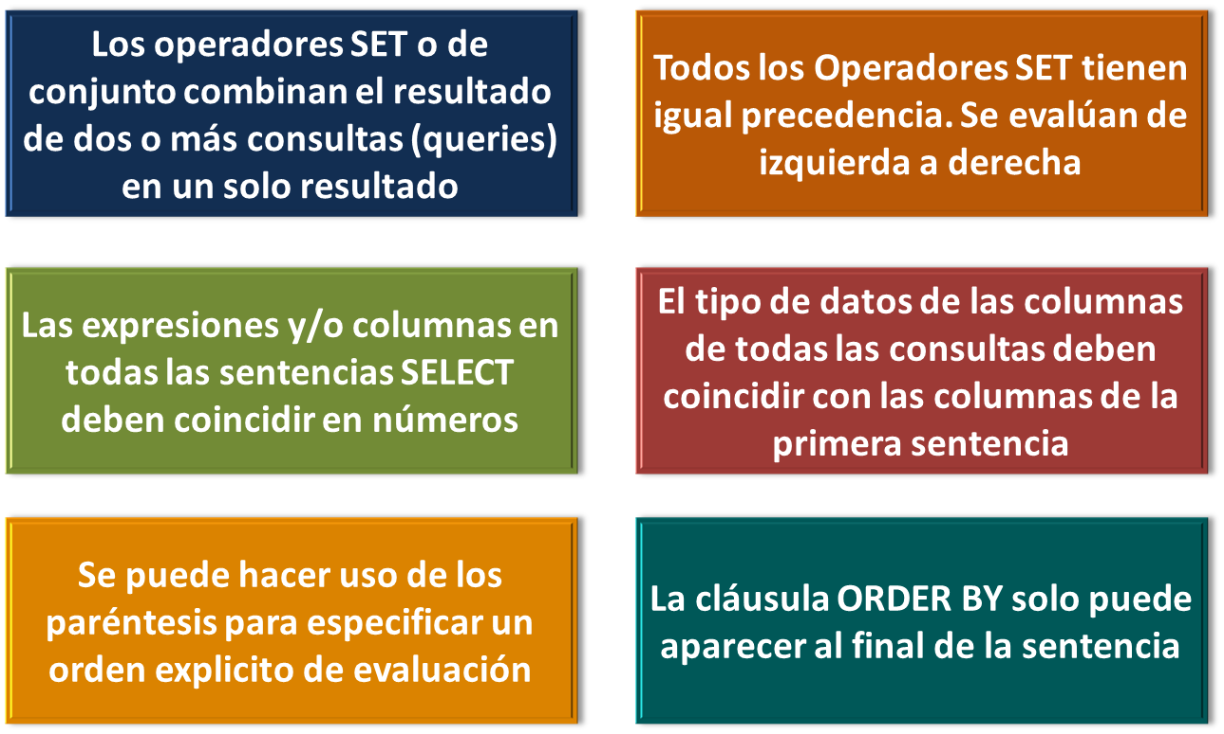
Operadores SET
Notes:
Operadores SET
Los operadores set o de conjunto combinan el resultado de dos o más consultas en un solo resultado. Las consultas que contienen operadores SET son llamadas consultas compuestas.
Todos los operadores set tienen igual precedencia. Si una sentencia SQL contienen múltiples operadores set, el servidor Oracle evalúa desde izquierda (desde arriba) a derecha (hacia abajo).
Las expresiones en las sentencias SELECT deben coincidir en números.
El tipo de datos de las columnas de las segunda consulta deben coincidir con las columnas que se comparan de la primera consulta.
Se puede hacer uso de los paréntesis para especificar un orden explicito de evaluación.
La cláusula ORDER BY se debe usar al final de la sentencia.

Slide 6
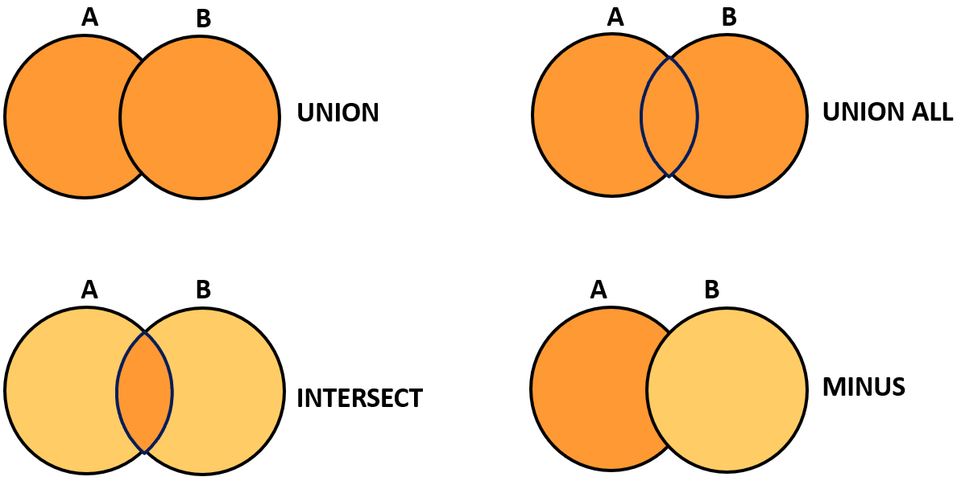
Operadores SET
Notes:
Operadores SET
Los operadores set pueden ser usados en subconsultas o subqueries.
Las filas duplicadas son eliminadas automáticamente excepto cuando se usa UNION ALL.
Los nombres de columnas de la primera consulta aparecen en el resultado.
El resultado es ordenado por defecto en forma ascendente excepto cuando de usa UNION ALL.
Los operadores set son los siguientes:
UNION: retorna todas las filas DIFERENTES seleccionadas por cada consulta.
UNION ALL: retorna TODAS las filas seleccionadas por ambas cada consulta, incluyendo las duplicadas.
INTERSECT: retorna TODAS LAS FILAS IGUALES seleccionadas por ambas consultas.
MINUS: retorna TODAS LAS FILAS DIFERENTES seleccionadas por la primera sentencia SELECT y que NO se seleccionaron en la segunda sentencia SELECT.

Slide 7
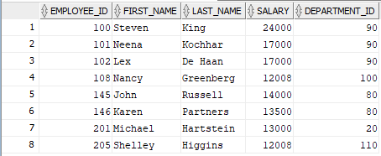

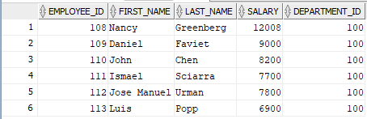
Operadores SET
CREATE TABLE emp_sal_12000
AS SELECT employee_id, first_name, last_name,
salary, department_id
FROM employees
WHERE salary > 12000;
CREATE TABLE emp_depto_90
AS SELECT employee_id, first_name, last_name,
salary, department_id
FROM employees
WHERE department_id = 90;
CREATE TABLE emp_depto_100
AS SELECT employee_id, first_name, last_name,
salary, department_id
FROM employees
WHERE department_id = 100;
Notes:
Operadores SET
Para todos los ejemplos de operadores SET usaremos como base las tres tablas que se muestran. La tabla emp_sal_1000 va a contener a los empleados que posean un salario mayor a 120000 dólares. La tabla emp_depto_90 almacenará a los empleados que trabajan en el departamento 90 y la tabla empl_depto_100 va a la almacenar a los empleados que trabajan en el departamento 100.

Slide 8
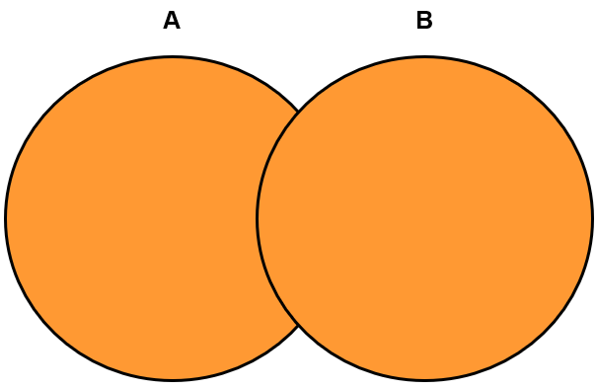
Operador UNION
Retorna las filas de ambas consultas después de eliminar las filas duplicadas
Notes:
Operador UNION
El operador UNION obtiene todas las filas seleccionadas por todas las sentencias SELECT. Si las filas están repetidas aparecerán una sola vez.:
Los valores NULOS no son ignorados durante la verificación de duplicados.
El número de columnas y tipo de datos deben ser idénticos en todas las sentencias SELECT usadas en las consultas. Los nombres de las columnas no necesitan ser idénticas.
La UNION opera sobre todas las columnas inicialmente seleccionadas.
Por defecto, el resultado es ordenado ascendentemente por todas las columnas de la cláusula SELECT (de izquierda a derecha).

Slide 9
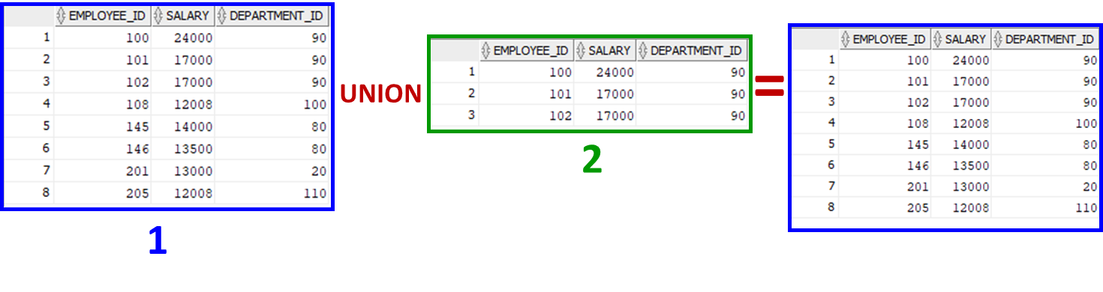
Operador UNION
Ejemplo:
SELECT employee_id, salary, department_id
FROM emp_sal_12000
UNION
SELECT employee_id, salary, department_id
FROM emp_depto_90;
1
2
Notes:
Operador UNION
El ejemplo muestra la identificación del empleado, su salario y departamento de los empleados que existen en las tablas emp_sal_12000 y emp_depto._90. El operador UNION hace que las filas repetidas en ambas tablas se muestren sólo una vez. Por esta razón los empleados 100, 101 y 102 se muestran una sola vez en el resultado aun cuando existen en ambas tablas. Por lo tanto, el resultado muestra sólo las filas de la tabla emp_sal_12000. La información es ordenada por todas las columnas del primer SELECT de izquierda a derecha.

Slide 10
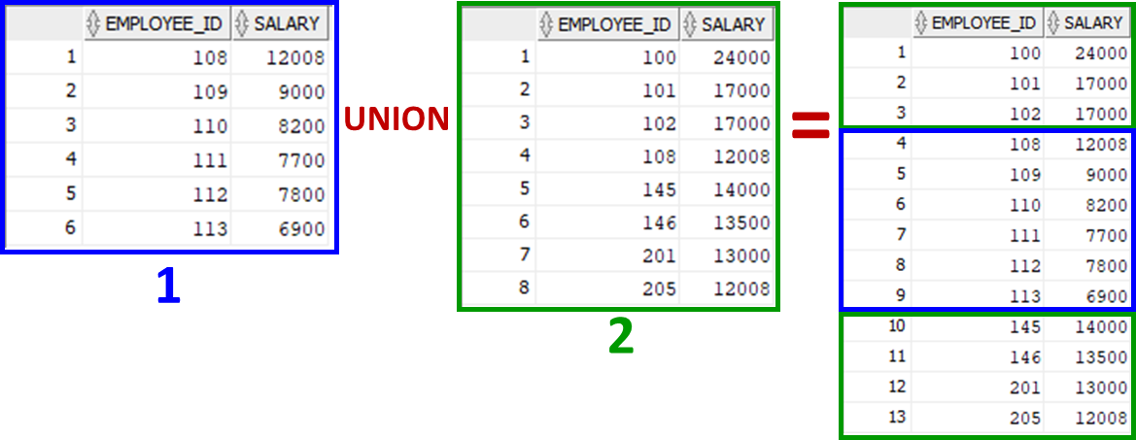
Operador UNION
Ejemplo:
SELECT employee_id, salary
FROM emp_depto_100
UNION
SELECT employee_id id_empleado, salary salario
FROM emp_sal_12000;
1
2
Notes:
Operador UNION
La sentencia del ejemplo muestra la identificación del empleado y salario de los empleados que existen en las tablas emp_depto_100 y emp_sal_12000. El operador UNION hace que las filas repetidas en ambas tablas se muestren sólo una vez. Por esta razón el empleado 108 se muestra una sola vez en el resultado aun cuando existe en ambas tablas. A la segunda sentencia se le asignó alias a cada columna de la cláusula SELECT. Sin embargo, el resultado se muestra con los nombres de columnas de la primera sentencia y de esa forma también se efectúa el ordenamiento.
Los empleados 100, 101, 102, 145, 146, 201, y 205 se muestran desde la tabla emp_sal_12000. Los empelados 108, 109, 110, 111, 112 y 113 se muestran desde la tabla emp_depto_100.

Slide 11
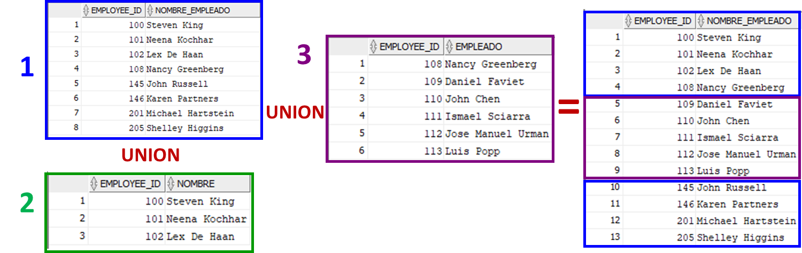
Operador UNION
Ejemplo:
1
SELECT employee_id, first_name || ' ' || last_name nombre_empleado
FROM emp_sal_12000
UNION
SELECT employee_id, first_name || ' ' || last_name nombre
FROM emp_depto_90
UNION
SELECT employee_id, first_name || ' ' || last_name empleado
FROM emp_depto_100;
2
3
Notes:
Operador UNION
En la sentencia del ejemplo se usan las 3 tablas creadas tablas (emp_sal_12000, emp_depto90 y emp_depto100) para, con el operador SET UNION, mostrar la información de las tres tablas En este caso, los datos que se muestran son sólo los siguientes:
Desde la tabla emp_sal_12000 y emp_depto_100 se muestran los empleados 100, 101, 102, 108, 145, 146, 201 y 205.
Desde la tabla emp_depto_90 no se muestran filas ya que los empleados 100, 101 y 102 también existen en la emp_sal_12000. Como emp_sal_12000 está en la primera sentencia SQL se muestran desde esa tabla los empleados 100, 101 y 102.
Desde la tabla emp_depto_100 se muestran los empleados 109, 110, 111, 112 y 113. El empleado 108 como también se encuentra en la tabla emp_sal_12000 y es la primera tabla que se usa en la sentencia, se muestra desde esa tabla.

Slide 12
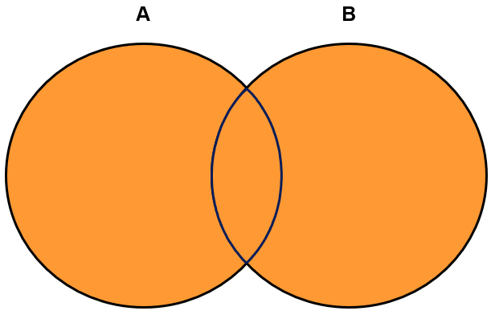
Operador UNION ALL
Retorna las filas de ambas consultas, incluidas todas las filas duplicadas
Notes:
Operador UNION ALL
El operador UNION ALL obtiene todas las filas seleccionadas por todas las consultas INCLUYENDO todas la duplicadas:
El número de columnas y tipo de datos deben ser idénticos en todas las sentencias SELECT usadas en las consultas.
Los nombres de las columnas no necesitan ser idénticas.
La UNION ALL opera sobre todas las columnas inicialmente seleccionadas.
A diferencia del operador UNION, con el operador UNION ALL las filas duplicadas no son eliminadas y el resultado no es ordenado por defecto.
La palabra reservada DISTINCT no puede ser usada

Slide 13
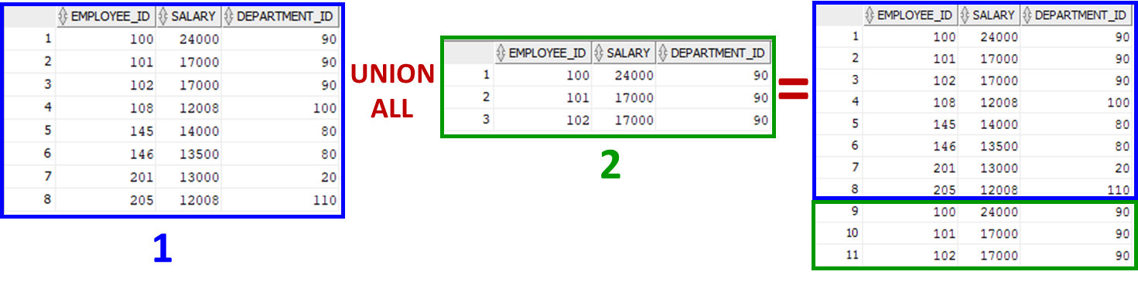
Operador UNION ALL
Ejemplo:
SELECT employee_id, salary, department_id
FROM emp_sal_12000
UNION ALL
SELECT employee_id, salary, department_id
FROM emp_depto_90;
1
2
Notes:
Operador UNION ALL
El ejemplo usa el operador UNION ALL para obtener información de las tablas emp_sal_12000 y emp_depto90. Si un empleado se encuentra en ambas tablas, la fila se muestra dos veces, que es el caso de los empleados 100, 101, y 102. Las filas de la tabla emp_sal_12000 son las primeras que se muestran en el resultado final, y las filas de la tabla emp_depto90 se muestran al final.

Slide 14
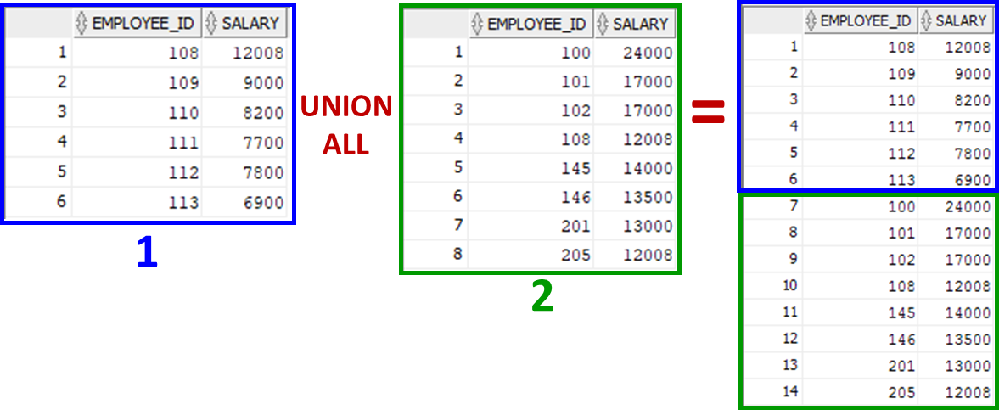
Operador UNION ALL
Ejemplo:
SELECT employee_id, salary
FROM emp_depto_100
UNION ALL
SELECT employee_id id_empleado, salary salario
FROM emp_sal_12000;
1
2
Notes:
Operador UNION ALL
El ejemplo muestra la identificación del empleado y salario de los empleados que existen en las tablas emp_depto_100 y emp_sal_12000. El operador UNION ALL hace que las filas repetidas en ambas tablas se muestren dos veces. Por esta razón el empleado 108 aparece dos veces, una por cada tabla. A la segunda sentencia se le asignó alias a cada columna de la cláusula SELECT. Sin embargo, el resultado se muestra con los nombres de columnas de la primera sentencia y de esa forma también se efectúa el ordenamiento.
Las filas de la tabla emp_depto_100 son las primeras que se muestran y las filas de la tabla emp_sal_12000 se muestran al final

Slide 15
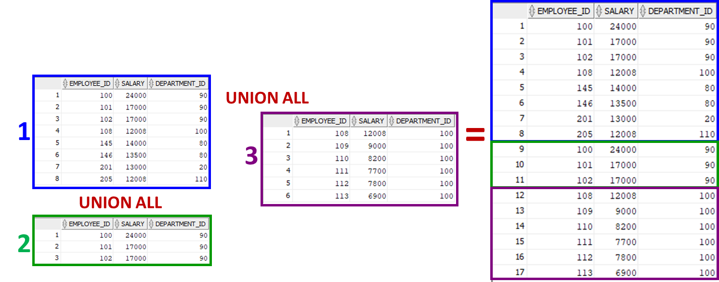
Operador UNION ALL
Ejemplo:
1
SELECT employee_id, salary, department_id
FROM emp_sal_12000
UNION ALL
SELECT employee_id, salary, department_id
FROM emp_depto_90
UNION ALL
SELECT employee_id, salary, department_id
FROM emp_depto_100;
2
3
Notes:
Operador UNION ALL
Ahora, en la sentencia del ejemplo se usan las tablas emp_sal_12000, emp_depto90 y emp_depto100. El resultado de las tres sentencias se unen con el operador SET UNION ALL para mostrar la información de las tres tablas Si un empleado se encuentra en más de una tabla se muestra en forma repetida como son los empleados 100, 101, 102 y 108. El orden en que se muestran las filas corresponde al mismo orden que las sentencias SELECT están escritas.

Slide 16
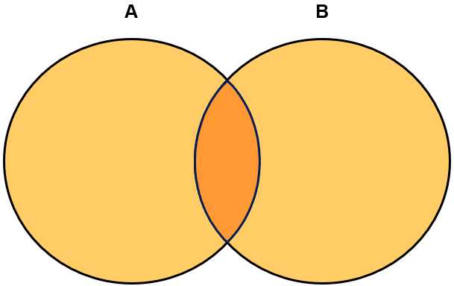
Operador INTERSECT
Retornas todas las filas que se repiten en ambas consultas
Notes:
Operador INTERSECT
El operador INTERSECT permite obtener todas las filas que se repiten en todas las consultas:
El número de columnas y tipos de datos de las columnas seleccionadas en la primera sentencia SELECT deben ser idénticos en todas las sentencias SELECT usadas en la consulta.
El nombre de las columnas no necesita ser idéntico.
Invertir el orden de las tablas intersectadas no modifica el resultado.
INTERSECT no ignora los valores NULOS.
Los datos se orden por defecto por las columnas de la primera sentencia SELECT.

Slide 17
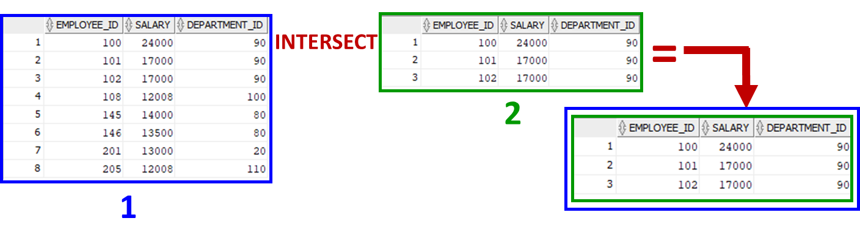
Operador INTERSECT
Ejemplo:
SELECT employee_id, salary, department_id
FROM emp_sal_12000
INTERSECT
SELECT employee_id, salary, department_id
FROM emp_depto_90;
1
2
Notes:
Operador INTERSECT
En ejemplo se usa el operador SET INTERSECT para mostrar los valores de las columnas employee_id, salary y department_id que existen en la tabla emp_sal_12000 y emp_depto90. En este caso, son 3 las filas que poseen los mismos valores para las tres columnas en ambas tablas. Esto corresponde a los empleados 100, 101 y 102.

Slide 18
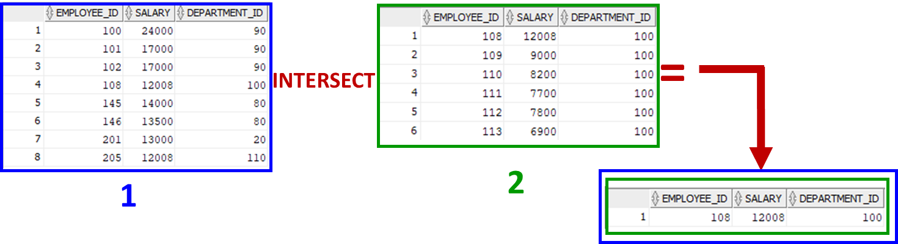
Operador INTERSECT
Ejemplo:
SELECT employee_id, salary, department_id
FROM emp_sal_12000
INTERSECT
SELECT employee_id, salary, department_id
FROM emp_depto_100;
1
2
Notes:
Operador INTERSECT
Se debe recordar, que todos los operadores SET comparan los valores de todas las columnas de la primera sentencia con los valores de todas las columnas de la segunda sentencia.
En la sentencia del ejemplo se muestra a los empleados que existan en las tablas emp_sal_12000 y emp_depto_100, que en este caso es el empleado 108.

Slide 19
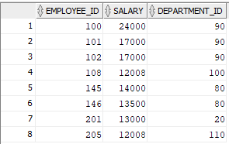
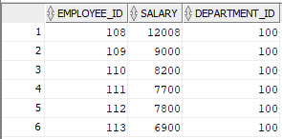


Operador INTERSECT
Ejemplo:
1
SELECT employee_id, salary, department_id
FROM emp_sal_12000
INTERSECT
SELECT employee_id, salary, department_id
FROM emp_depto_90
INTERSECT
SELECT employee_id, salary, department_id
FROM emp_depto_100;
2
3
INTERSECT
1
=
3
INTERSECT
2
Notes:
Operador INTERSECT
En el ejemplo se usan las tablas emp_sal_12000, emp_depto90 y emp_depto100 para buscar los empleados (con todos los valores seleccionados) que existen en las tres tablas. Como no hay ninguna coincidencia en las tres tablas, la sentencia no muestra filas como resultado.

Slide 20
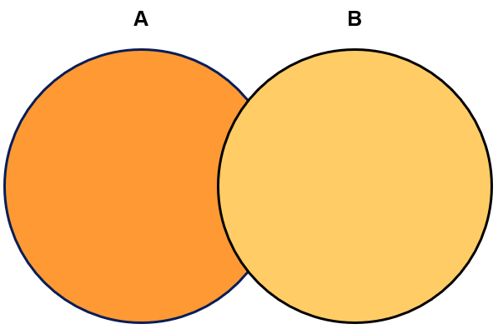
Operador MINUS
Permite obtener todas las filas de la primera consulta que no se encuentran en la segunda consulta
Notes:
Operador MINUS
El operador MINUS permite obtener las filas de la primera consulta que NO se encuentran en la segunda consulta incluyendo los valores nulos (la primera sentencia SELECT MENOS la segunda sentencia SELECT). La información también se muestra ordenada.
El número de columnas y tipos de datos de las columnas de la sentencia SELECT inicial deben ser idénticas en todas las sentencias SELECT usadas en la consulta.
Los nombres de las columnas no necesitan ser idénticas.
Invertir el orden de las tablas modifica el resultado.

Slide 21
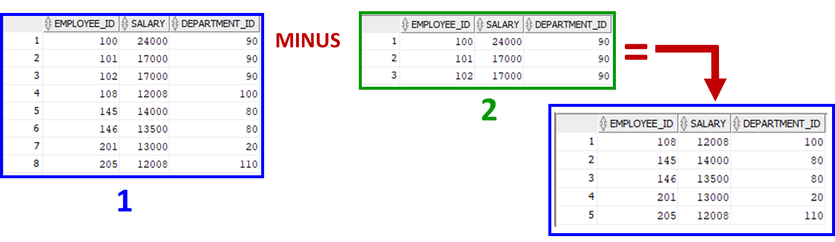
Operador MINUS
Ejemplo:
SELECT employee_id, salary, department_id
FROM emp_sal_12000
MINUS
SELECT employee_id, salary, department_id
FROM emp_depto_90;
1
2
Notes:
Operador MINUS
El operador MINUS permite obtener las filas de la primera consulta que NO se encuentran en la segunda consulta incluyendo los valores nulos (la primera sentencia SELECT MENOS la segunda sentencia SELECT). La información también se muestra ordenada.
El número de columnas y tipos de datos de las columnas de la sentencia SELECT inicial deben ser idénticas en todas las sentencias SELECT usadas en la consulta.
Los nombres de las columnas no necesitan ser idénticas.
Invertir el orden de las tablas modifica el resultado.

Slide 22
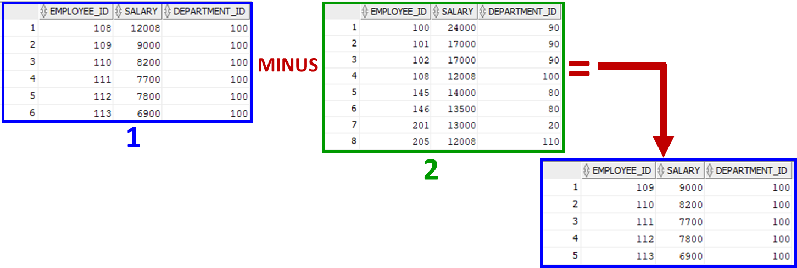
Operador MINUS
Ejemplo:
SELECT employee_id, salary, department_id
FROM emp_depto_100
MINUS
SELECT employee_id, salary, department_id
FROM emp_sal_12000;
1
2
Notes:
Operador MINUS
La sentencia muestra a los empleados que existen en la tabla emp_depto._100 y que NO existen en la tabla emp_sal_12000. Por eso el empleado 108 no aparece en el resultado ya que existe en ambas tablas.

Slide 23
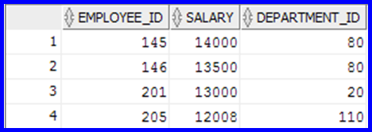
Operador MINUS
Ejemplo:
1
SELECT employee_id, salary, department_id
FROM emp_sal_12000
MINUS
SELECT employee_id, salary, department_id
FROM emp_depto_90
MINUS
SELECT employee_id, salary, department_id
FROM emp_depto_100;
2
3
MINUS
1
=
3
MINUS
2
Notes:
Operador MINUS
En el ejemplo se muestra a los empleados que existen en la tabla emp_sal_12000 y que NO existen en la tabla emp_depto_90 y tampoco existen en la tabla emp_depto_100. Como los empleados 100, 101 y 102 existen tanto en la tabla emp_sal_12000 como en la tabla emp_depto_90 no aparecen en el resultado. Sucede lo mismo para el empleado 108 que existen en la tabla emp_sal_12000 y tabla emp_depto_100.

Slide 24
Otras Consideraciones al usar Operadores ET

Slide 25
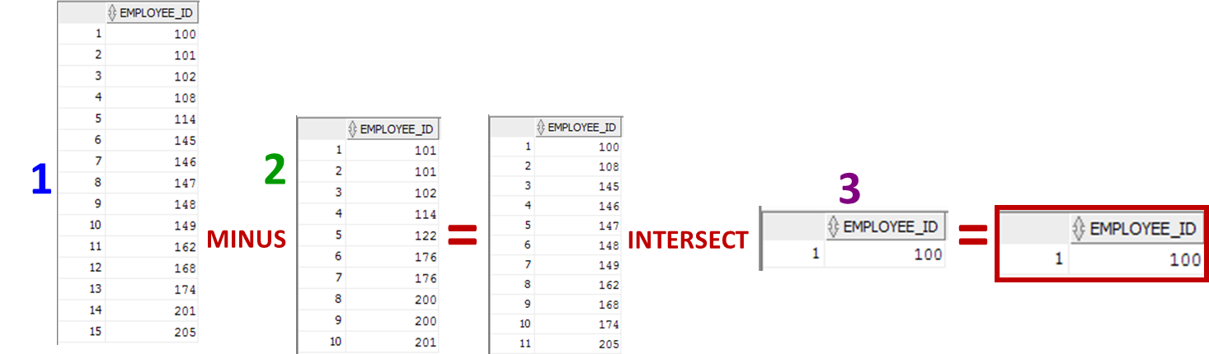
Combinando el Uso de los diferentes Operadores SET
Ejemplo:
SELECT employee_id
FROM employees
where salary > 10000
MINUS
SELECT employee_id
FROM job_history
INTERSECT
SELECT employee_id
FROM employees
WHERE salary >= (SELECT MAX(salary)
FROM employees);
1
2
3
3
Notes:
Combinando el Uso de los diferentes Operadores SET
Cuando se unen más de dos sentencias usando operadores SET, éstas se ejecutan secuencialmente. El resultado de las dos primeras sentencias es lo que se compara con la tercera sentencia y así sucesivamente. Para cambiar o forzar a que dos sentencias se ejecuten en un orden definido se debe usar paréntesis.
En el ejemplo, las primeras 2 sentencias son las que se ejecutan primera y el resultado es comparado con lo que retorna la tercera sentencia. Por lo tanto, primero se obtiene los empleados que existen en la tabla EMPLOYEES con salario superior a 10000 dólares y que NO existen en la tabla JOB_HISTORY. Los empleados obtenidos en la primera combinación se comparan con los empleados que poseen un salario mayor a o igual al salario máximo y se muestra el empleado que existe en ambos resultados. En este caso es el empleado 100.

Slide 26
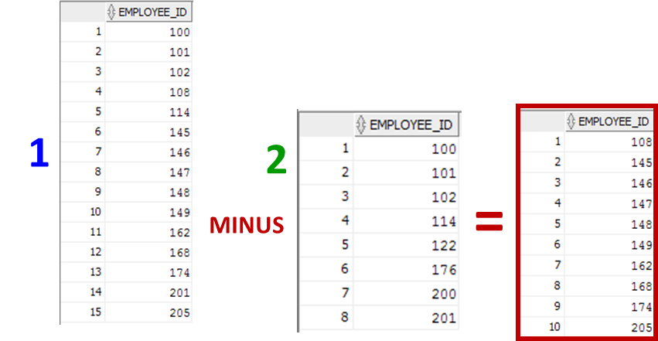
Combinando el Uso de los diferentes Operadores SET
Ejemplo:
SELECT employee_id
FROM employees
where salary > 10000
MINUS
(SELECT employee_id
FROM job_history
UNION
SELECT employee_id
FROM employees
WHERE salary >= (SELECT MAX(salary)
FROM employees));
1
2
Notes:
Combinando el Uso de los diferentes Operadores SET
En el ejemplo, la sentencia 1 obtiene a los empleados que existen en la tabla EMPLOYEES y que poseen un salario mayor a 10000 dólares. La sentencia 2 obtiene a los empleados que existen en la tabla JOB_HISTORY y los empleados que existen en la tabla EMPLOYEES que poseen un salario mayor o igual al máximo salario. El resultado será entonces, los empleados que retornó la sentencia 1 y que no existen en las filas retornadas por la sentencia 2.

Slide 27
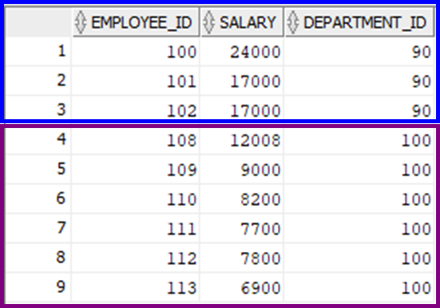
Combinando el Uso de los diferentes Operadores SET
Ejemplo:
SELECT employee_id, salary, department_id
FROM emp_sal_12000
INTERSECT
SELECT employee_id, salary, department_id
FROM emp_depto_90
UNION
SELECT employee_id, salary, department_id
FROM emp_depto_100;
Notes:
Combinando el Uso de los diferentes Operadores SET
El ejemplo combina el uso de dos operadores SET en forma simultánea. La primera sentencia, con el operador INTERSECT, retorna a los empleados 100, 101 y 102 que son los que se repiten en las tablas emp_sal_12000 y emp_depto._90. Ese resultado, con el operador UNION, los une a los empleados existentes en la tabla emp_depto_100 que son los empleados 108, 109, 110, 111, 112 y 113.

Slide 28
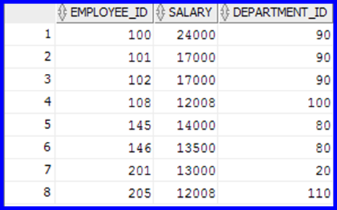
Combinando el Uso de los diferentes Operadores SET
Ejemplo:
SELECT employee_id, salary, department_id
FROM emp_sal_12000
UNION
(SELECT employee_id, salary, department_id
FROM emp_depto_90
INTERSECT
SELECT employee_id, salary, department_id
FROM emp_depto_100);
Notes:
Combinando el Uso de los diferentes Operadores SET
La sentencia del ejemplo obtiene a los empleados que existen en la tabla emp_sal_12000 unidos a los empleados que se repiten en las tablas emp_depto_90 y emp_depto_100. Las sentencias que usan el operador SET INTERSECT están entre paréntesis, por lo tanto, el resultado de ellas es lo que se una a la primera sentencia.
La operación de INTERSECT no retorna filas, por lo tanto, se muestran sólo las filas que existen en la tabla emp_sal_12000.

Slide 29
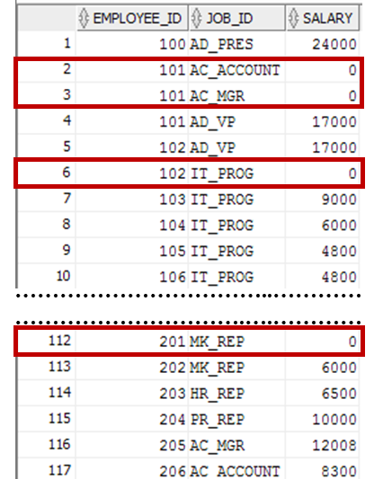
Coincidencia de las Sentencias SELECT
Cuando se usan operadores SET, las expresiones en la lista de la cláusula SELECT deben coincidir en número
Se pueden usar columnas ficticias y funciones de conversión de tipo de datos para cumplir con esta regla
Ejemplo:
SELECT employee_id, job_id, salary
FROM employees
UNION
SELECT employee_id, job_id, 0
FROM job_history;
Notes:
Coincidencia de las Sentencias SELECT
Como las expresiones en las listas SELECT de las consultas deben coincidir en número., si las columnas no existen en una u otra tabla, se pueden usar columnas ficticias o funciones de conversión de datos para cumplir con esta regla cumplir con esta regla.
Las tablas EMPLOYEES y JOB_HISTORY tienen varias columnas en común (por ejemplo, EMPLOYEE_ID, JOB_ID y DEPARTMENT_ID). Pero ¿Qué ocurre si desea que la consulta muestre la identificación del empleado, la identificación del trabajo y el salario utilizando el operador de UNION, considerando que el salario existe solo en la tabla EMPLOYEES?
En el ejemplo, en las tablas EMPLOYEES y JOB_HISTORY coinciden las columnas employee_id y job_id, pero la columna salary sólo existe en la tabla EMPLOYEES. Por esta razón, se agrega un valor literal de 0 a la segunda sentencia para hacer coincidir la columna salary (numérica) de la primera sentencia.
En el resultado, cada fila que corresponde la JOB_HISTORY contiene un 0 en la columna salary.

Slide 30
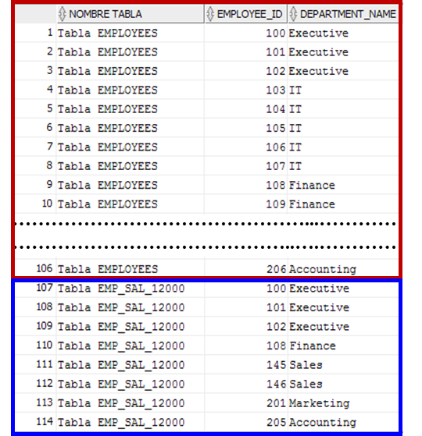
Coincidencia de las Sentencias SELECT
Ejemplo:
SELECT 'Tabla EMPLOYEES' "NOMBRE TABLA",
e.employee_id,
d.department_name
FROM employees e JOIN departments d
ON(e.department_id=d.department_id)
UNION
SELECT 'Tabla EMP_SAL_12000' "NOMBRE TABLA",
e.employee_id,
d.department_name
FROM emp_sal_12000 e JOIN departments d
ON(e.department_id=d.department_id);
Notes:
Coincidencia de las Sentencias SELECT
En el ejemplo, se desea mostrar el nombre de la tabla que se usa para obtener los datos de los empleados. Esta es una columna ficticia y ambas sentencias la deben tener para que coincida el número de columnas. Además de esto, ambas deben ser del mismo tipo de dato.

Slide 31
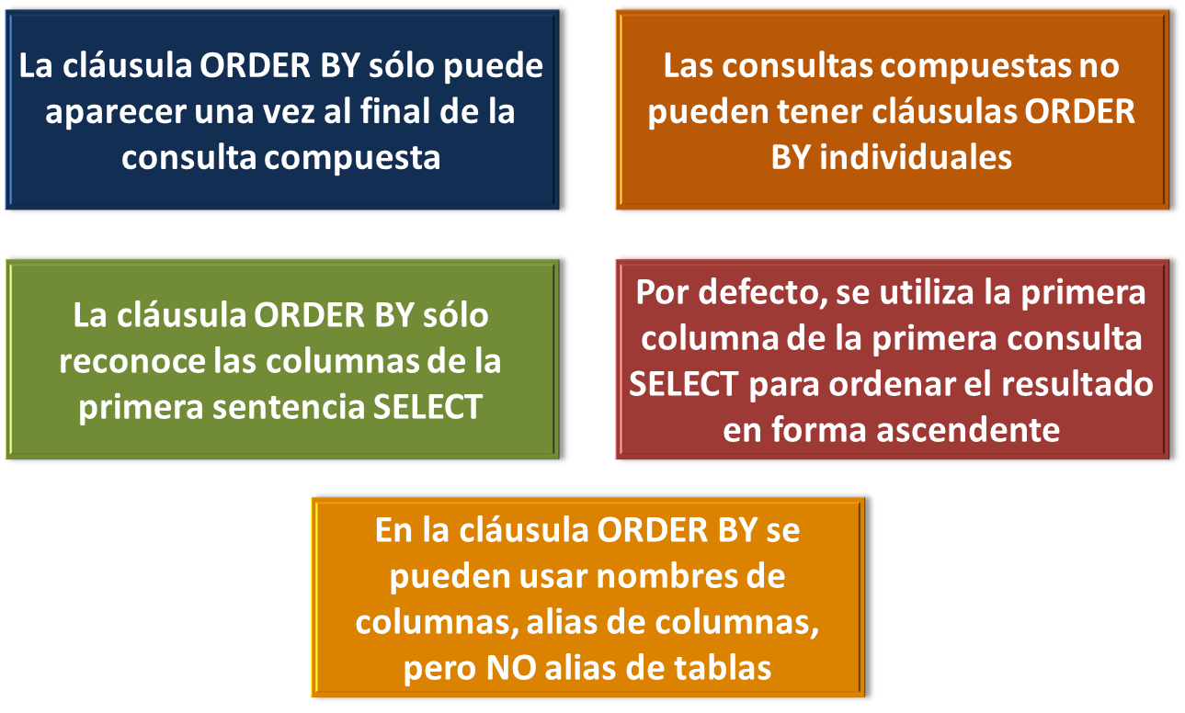
Cláusula ORDER BY usando Operadores SET
Notes:
Cláusula ORDER BY usando Operadores SET
Si se desea usar la cláusula ORDER BY en sentencias que usan operadores SET se deben tener presente las siguientes consideraciones:
La cláusula ORDER BY sólo se puede usar una vez en una consulta compuesta. Si se usa, la cláusula ORDER BY se debe colocar al final de la consulta.
La cláusula ORDER BY acepta el nombre de columna o un alias.
Por defecto, el resultado se ordena en orden ascendente en la primera columna de la primera consulta SELECT.
La cláusula ORDER BY no reconoce los nombres de columnas de la segunda consulta SELECT.
Para evitar confusiones sobre los nombres de columna, es una práctica común para ORDER BY indicar las posiciones de las columnas por las cuales se quiere ordenar.

Slide 32

Cláusula ORDER BY usando Operadores SET
Ejemplo:
CREATE TABLE empleados
AS SELECT employee_id id_empleado, salary salario, department_id id_depto
FROM employees
WHERE salary >= 10000;
1
SELECT e.employee_id, e.salary
FROM employees e
MINUS
SELECT emp.id_empleado, emp.salario
FROM empleados emp
ORDER BY salario;
2
Notes:
Cláusula ORDER BY usando Operadores SET
En el ejemplo, primero se crea la tabla EMPLEADOS con los nombres de columna id_empleado, salario, id_depto (que son los alias de la sentencia SELECT) y con las filas que retorne la sentencia SELECT, que en este caso es la identificación del empleado, salario e identificación del departamento de los empleados que posean un salario mayor o igual a 10000.
Posteriormente, se trata de obtener información de los empleados que existen en la tabla EMPLOYEES y que no se encuentran en la tabla EMPLEADOS. La información se ordena por la columna salario de la tabla EMPLEADOS. Esta sentencia genera un error debido a que en una consulta compuesta sólo se puede efectuar un ordenamiento por las columnas de la primera sentencia. Además, las columnas en la cláusula ORDER BY no pueden usar alias de tablas

Slide 33
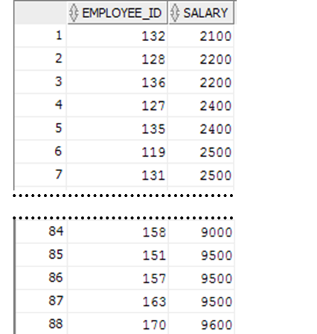
Cláusula ORDER BY usando Operadores SET
Ejemplo:
SELECT e.employee_id, e.salary
FROM employees e
MINUS
SELECT emp.id_empleado, emp.salario
FROM empleados emp
ORDER BY salary;
Notes:
Cláusula ORDER BY usando Operadores SET
En el ejemplo, la sentencia obtiene la información de los empleados que existen en la tabla EMPLOYEES y que no se encuentran en la tabla EMPLEADO. La información se visualiza ordena en forma ascendente por el salario de los empleados

Slide 34

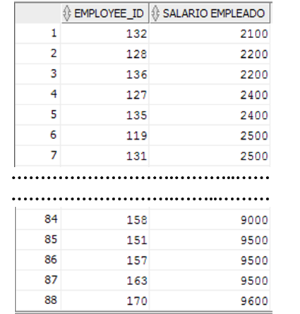
Cláusula ORDER BY usando Operadores SET
Ejemplo:
SELECT e.employee_id, e.salary "SALARIO EMPLEADO"
FROM employees e
MINUS
SELECT emp.id_empleado, emp.salario
FROM empleados emp
ORDER BY salary;
SELECT e.employee_id, e.salary "SALARIO EMPLEADO"
FROM employees e
MINUS
SELECT emp.id_empleado, emp.salario
FROM empleados emp
ORDER BY "SALARIO EMPLEADO";
Notes:
Cláusula ORDER BY usando Operadores SET
En el primera sentencia de ejemplo, se desea obtener información de los empleados que existen en la tabla EMPLOYEES y que no se encuentran en la tabla EMPLEADOS. La información se ordena por la columna salary de la tabla EMPLOYEES. Sin embargo, la sentencia genera un error. Esto se debe a que a la columna salary se le asignó el alias “SALARIO EMPLEADO”, por lo tanto, la cláusula ORDER BY no reconoce la columna salary en la primera sentencia.
En la segunda sentencia del ejemplo, para corregir el error anterior, se ordena la información por el alias asignado en la columna en la primera sentencia. En este caso entonces para ordenar en forma ascendente por el valor del salario, en la cláusula ORDER BY se debe usar el alias “SALARIO EMPLEADO”.

Slide 35
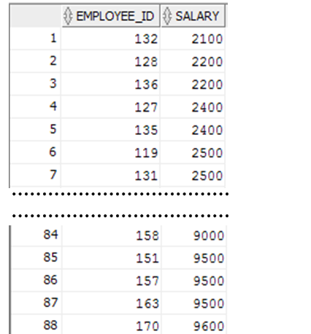
Cláusula ORDER BY usando Operadores SET
Ejemplo:
SELECT e.employee_id, e.salary
FROM employees e
MINUS
SELECT emp.id_empleado, emp.salario
FROM empleados emp
ORDER BY 2, 1;
Notes:
Cláusula ORDER BY usando Operadores SET
En el ejemplo, la sentencia obtiene la información de los empleados que existen en la tabla EMPLOYEES y que no se encuentran en la tabla EMPLEADO. La información se visualiza ordena en forma ascendente por el salario e identificación del empleado.

Slide 36
Resumen de la Clase
Se describieron las características de los Operadores SET
Se explicó cómo usar Operadores SET para combinar múltiples consultas en una sola.
Se explicó cómo controlar que las sentencias tengan el mismo número de columnas.
Se explicó cómo controlar el orden de las filas obtenidas de las consultas con Operados SET.

